Slide 1
"Contribuições da formação técnica do ACS para a Atenção Básica e para a luta pela sua qualificação profissional"
Flávio Augusto Guimarães de Souza
Coordenador de Gestão Administrativa da AP 5.3 / MRJ
Especialista em Saúde da Família – ENSP/FIOCRUZ
Especialista em Gestão de Projetos de Investimento em Saúde – ENSP/FIOCRUZ
Mestrando Programa de Pós-graduação em Educação Profissional em Saúde - EPSJV / FIOCRUZ
fe
Novembro 2013

Slide 2
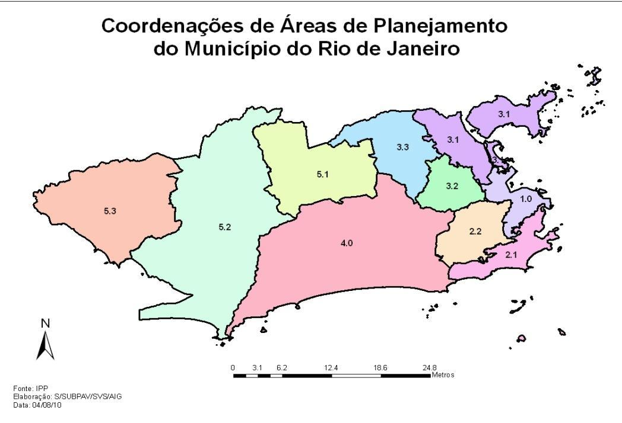
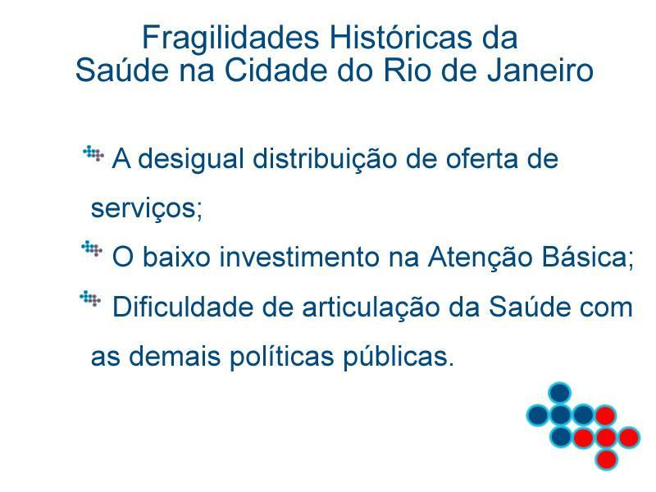
Breve Histórico

Slide 3
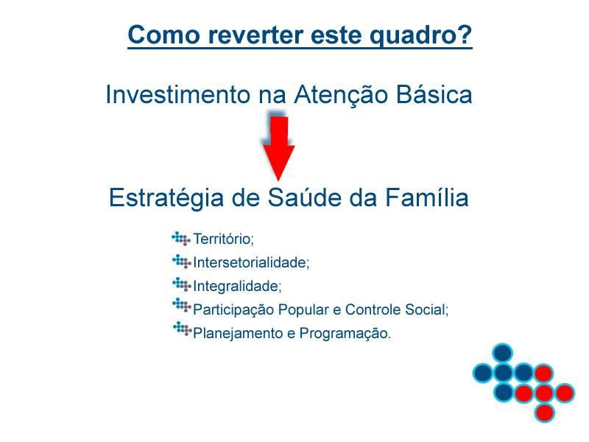
Como reverter este quadro ?

Slide 4
Construção dos Território Integrado de Atenção à Saúde (TEIAS), em todas as Áreas de Planejamento da Cidade do RJ;
“... Implantação de redes de atenção de cuidado com unidades espacialmente distribuídas em territórios definidos, na busca da maior efetividade e qualidade dos serviços”
“Indutores de ações intersetoriais com as demais políticas sociais.”

Slide 5
Territórios Integrados de Atenção à Saúde - TEIAS
Pressupostos:
População e área geográfica definida;
Atenção à saúde coordenada pela atenção básica;
Integração com os demais pontos de atenção estruturados, para dar conta dos agravos mais importantes presentes na população circunscrita a cada um desses Territórios.
“TEIAS integrarão ações de promoção, prevenção, assistência, reabilitação e vigilância, em uma perspectiva ampla de atenção à saúde, para o alcance da eqüidade em sua dimensão pessoal e geográfico-territorial”.

Slide 6
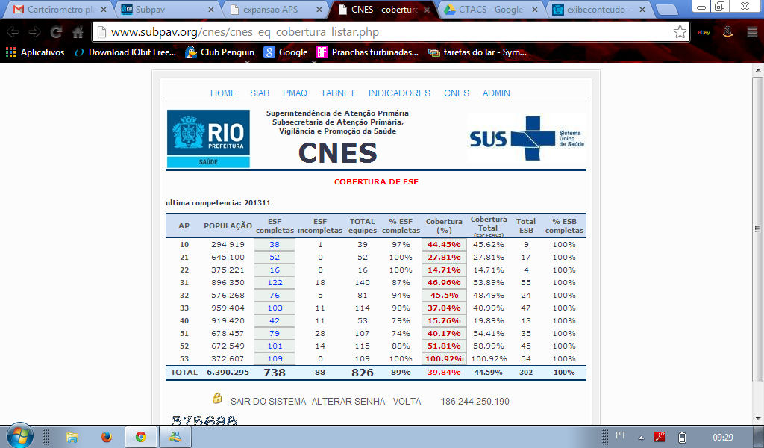
http://www.subpav.org/graficos/graf_unidades.php

Slide 7

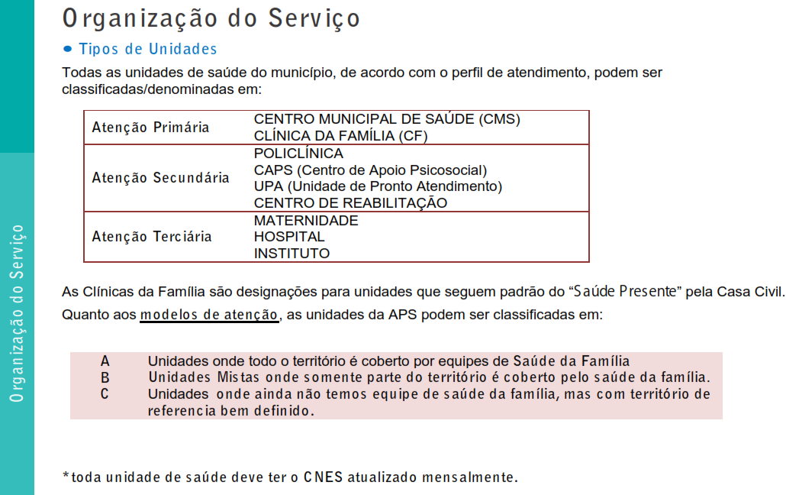
Carteira de Serviços

Slide 8
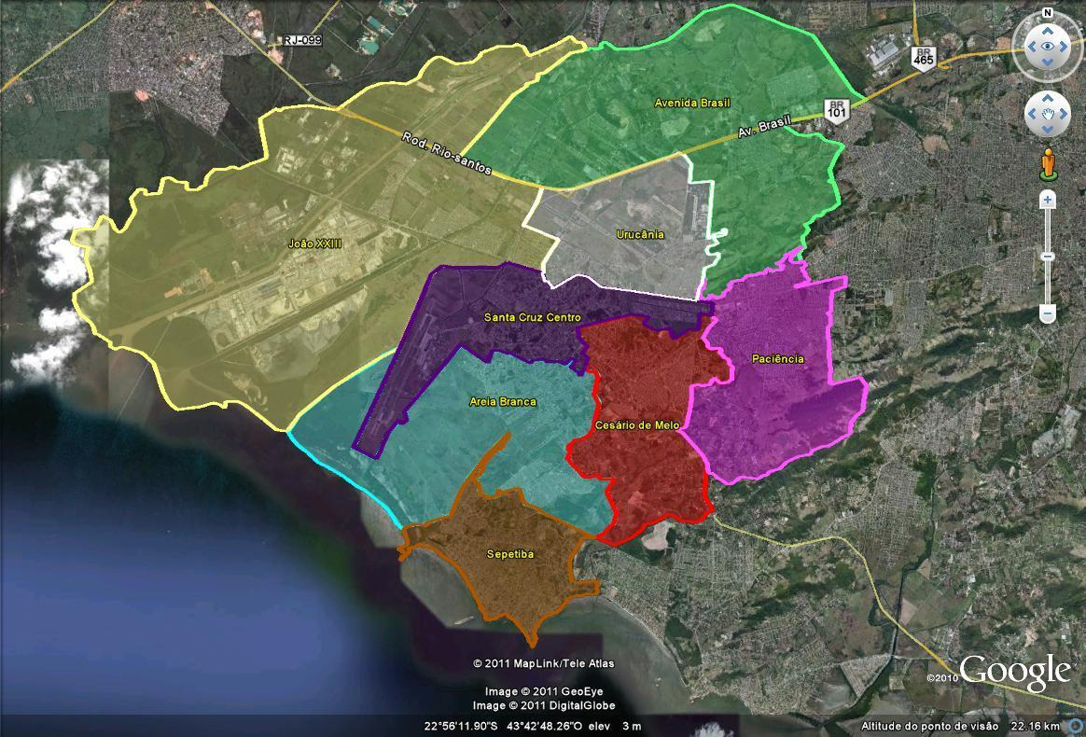
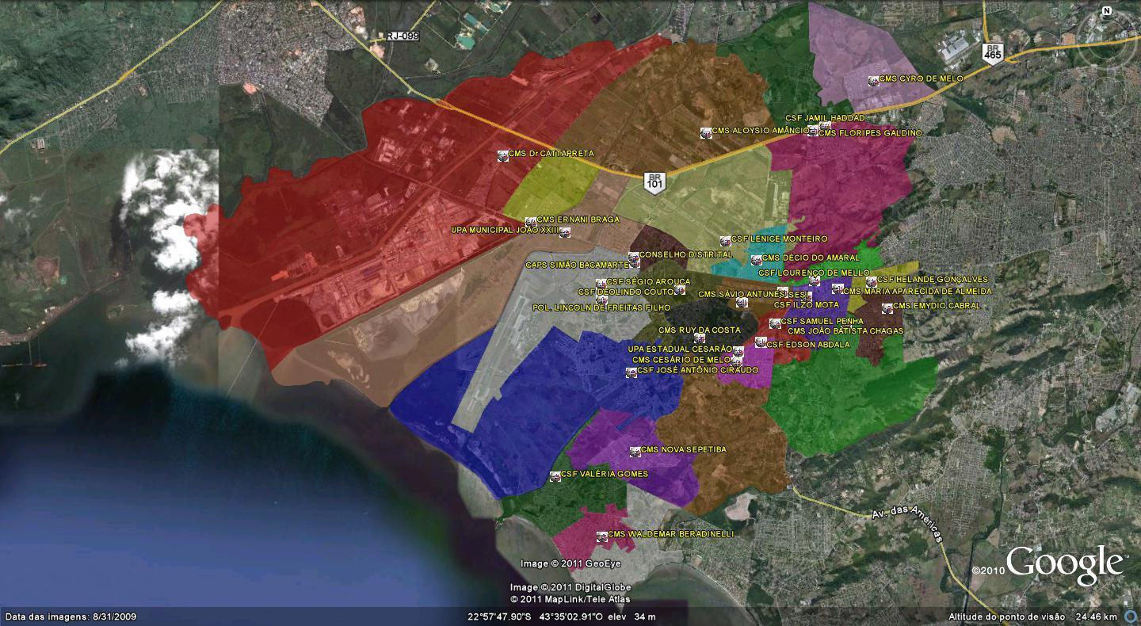
Mapa da área de Planejamento 5.3
8 grandes complexos comunitários
Territórios adscritos das Unidades de Saúde
Em 2013cobertura de aproximadamente 96% do seu território pela Estratégia de Saúde da Família
- 32 Unidades de Saúde:
- 24 Unidade Básica de Saúde (13 CF e 11 CMS), 8 Equipes de NASF;
- 1 Policlínica;
- 3 UPA Municipal; 1 UPA Estadual;
- 1 CAPS
- 1 Hospital Municipal.
Coordenadoria de Saúde AP 5.3 - Núcleo de Saúde da Família

Slide 9
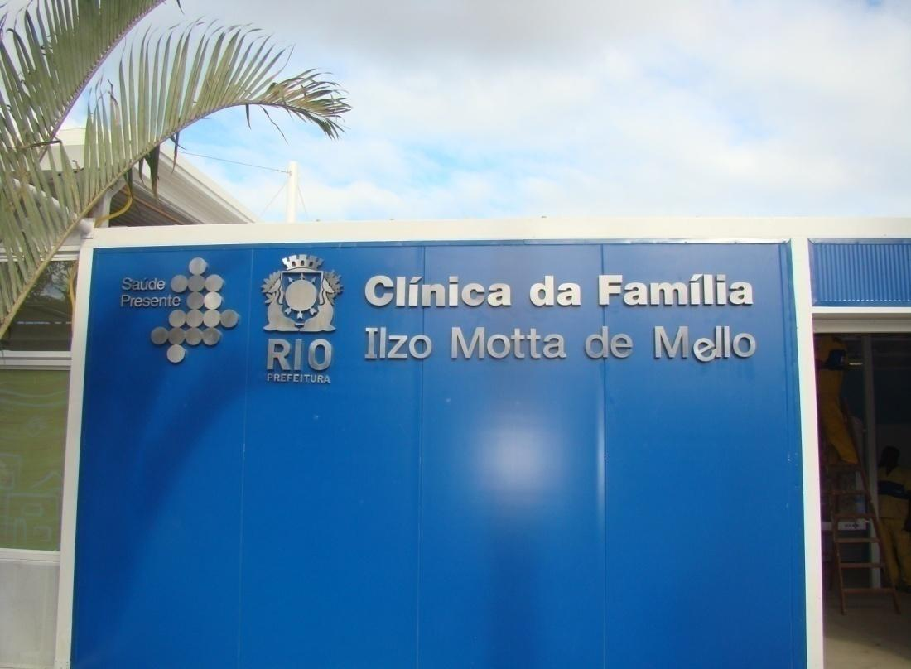
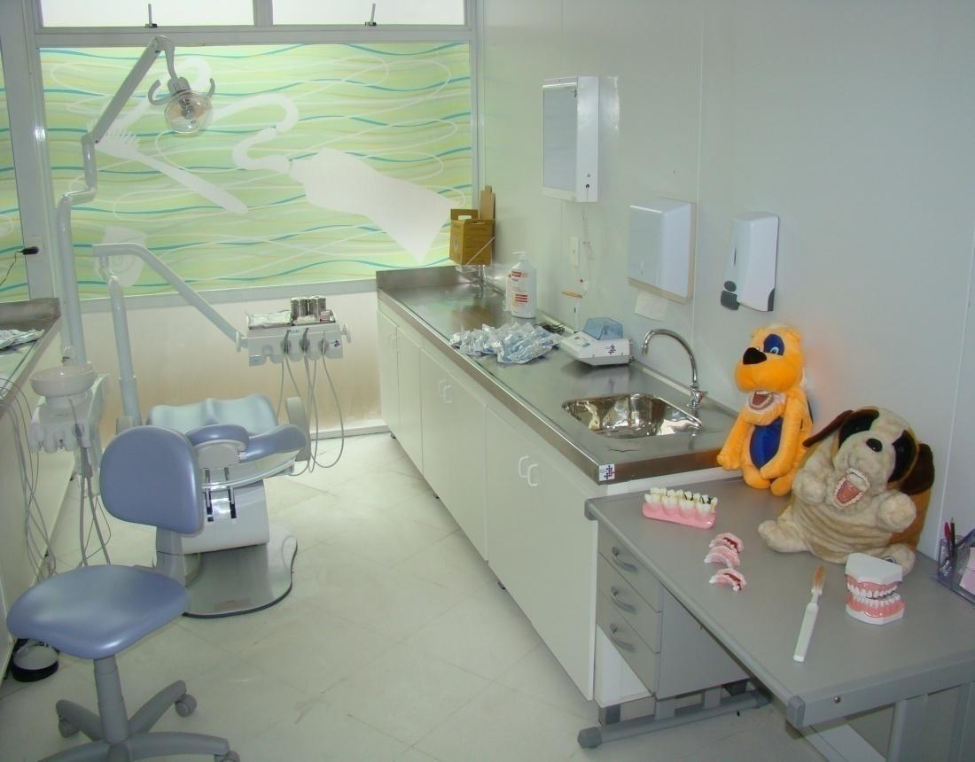
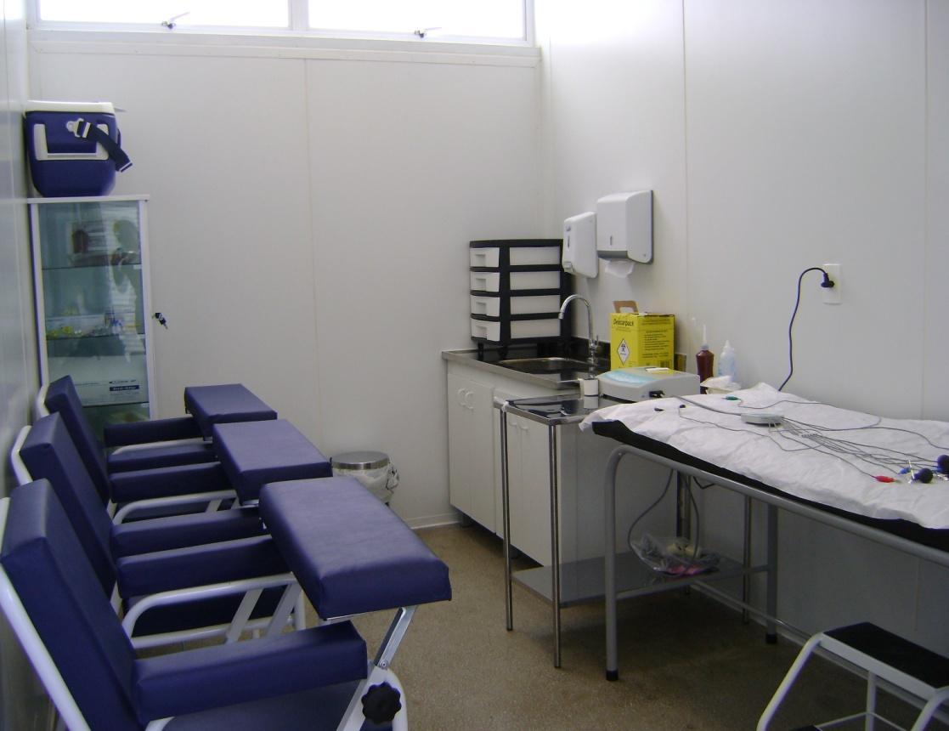
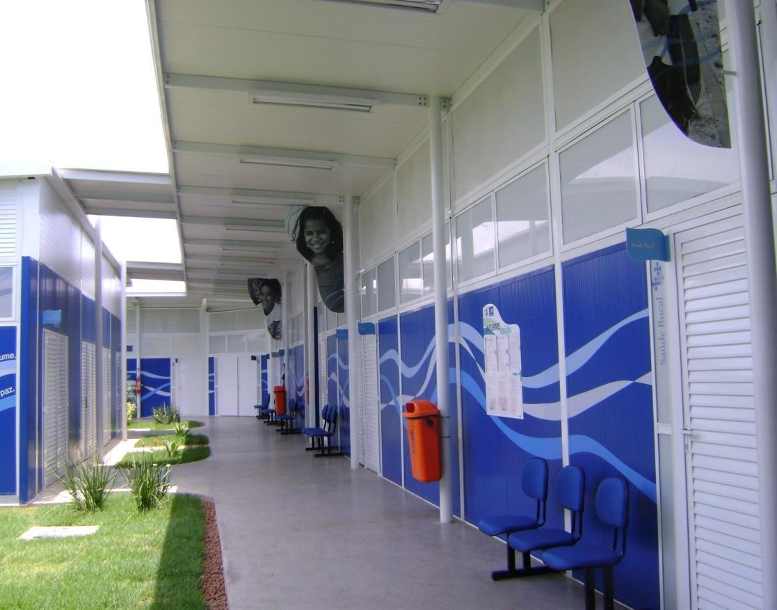
Coordenadoria de Saúde AP 5.3 - Núcleo de Saúde da Família

Slide 10
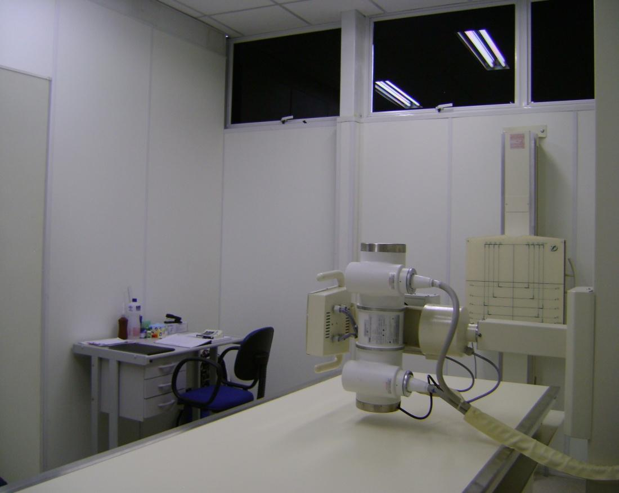
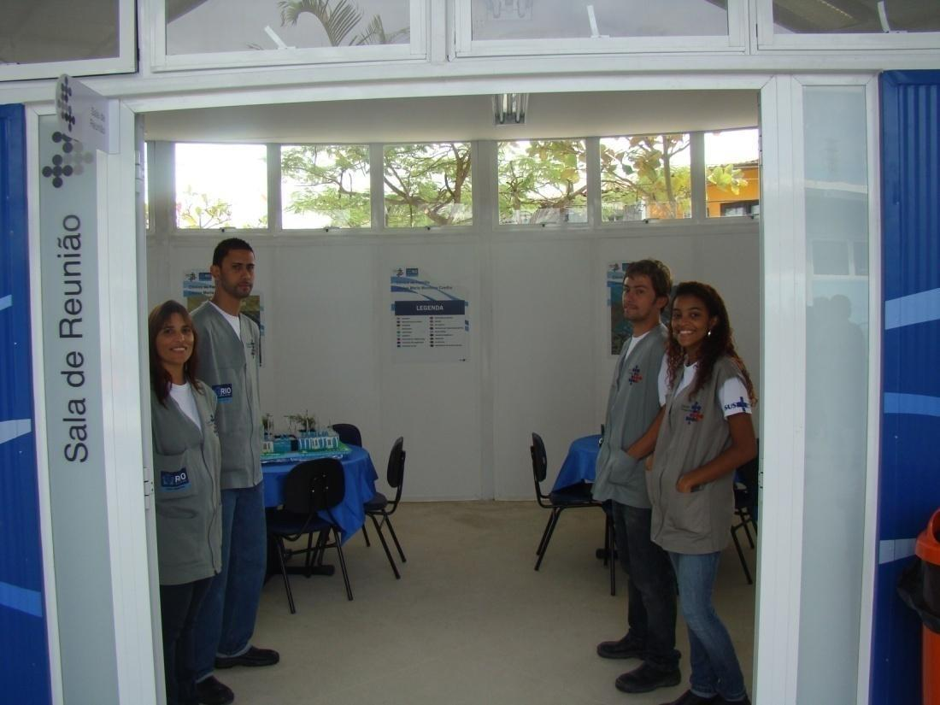
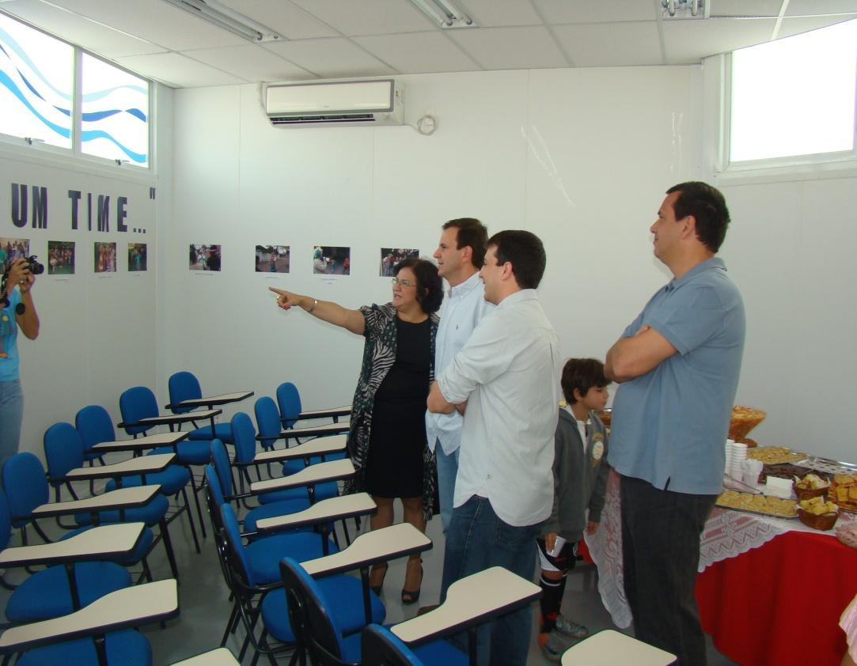
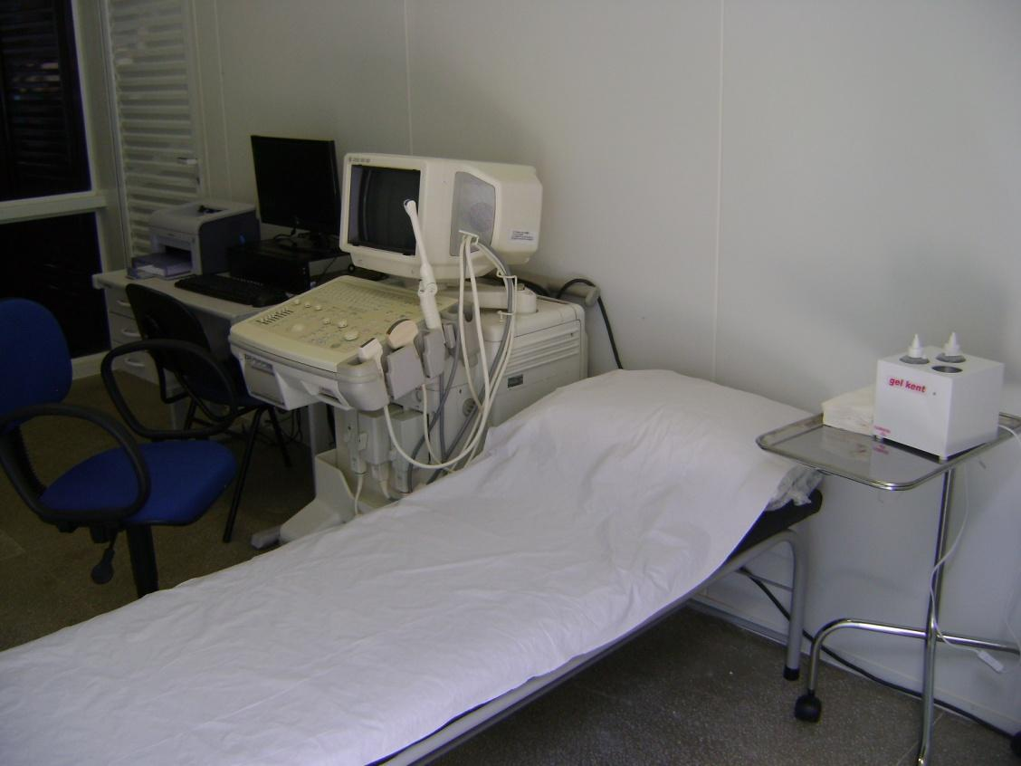
Coordenadoria de Saúde AP 5.3 - Núcleo de Saúde da Família

Slide 11
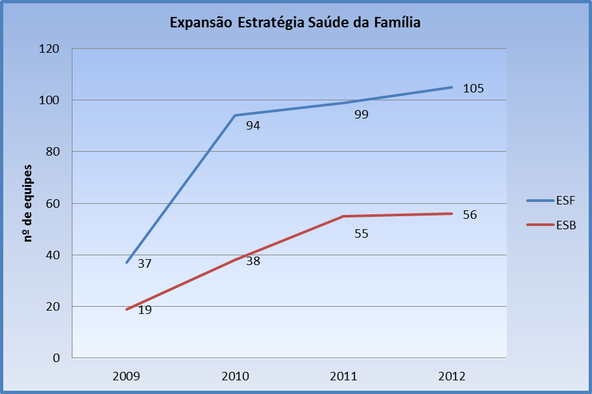
Expansão Estratégia Saúde da Família
População Total (IBGE,2010): 368.534 | Percentual de cobertura : 96%
Total de equipes ESF implantadas: 105
Total de equipes ESB implantadas: 56
Coordenadoria de Saúde AP 5.3 - Núcleo de Saúde da Família

Slide 12
Organização do Processo de Trabalho
O processo de trabalho da ESB na SF está direcionado para a atenção a usuários/famílias prioritários e não prioritários. Esta etapa de planejamento deve ser amplamente discutida, envolvendo toda a ESF.
De acordo com a realidade local encontrada e seguindo a orientação do Ministério da Saúde (MS),os profissionais da ESB, ESF e lideranças comunitárias devem identificar os grupos populacionais e/ou indivíduos mais vulneráveis no território e que terão atenção odontológica priorizada.
*

Slide 13
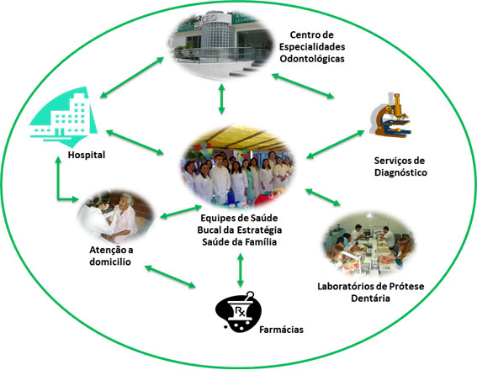
Rede de Atenção, Promoção da Equidade e Gestão do Cuidado:
Famílias em risco social - Alto - Médio - Alto Políticas Transversais - Saúde Mental; - Saúde de pessoas com deficiências múltiplas; - Alimentação e nutrição; - Política do câncer; - Política da violência; - Síndromes metabólicas: diabetes, hipertensão arterial, obesidade. | Ciclo de vida e gênero - Saúde da criança; - Saúde do adolescente; - Saúde da mulher; - Saúde do homem; - Saúde do idoso.
Rede Integrada de Atenção à Saúde

Slide 14
São requisitos importantes para implementação desta estratégia
• Ampliar a disseminação de informações, apoiar o desenvolvimento de habilidades pessoais, sociais e políticas;
• Fortalecer a participação comunitária (associação de moradores, conselho local de saúde e outras lideranças
locais) no que se refere ao planejamento local, definição de prioridades, tomada de decisões e avaliações, etc.;
• O saber técnico-científico deve ser compartilhado e abrir-se à interação respeitosa com a cultura popular,
ampliando as visões de ambos os lados, num processo de construção compartilhada do conhecimento;
• Respeitar a opinião do usuário, dando oportunidade para que o mesmo manifeste seu ponto de vista;
• Despertar o interesse pelo cuidado com a saúde, principalmente da saúde bucal, enfatizando a
co-responsabilização do usuário com sua saúde e com a manutenção do tratamento realizado;
• Ter consciência que nem sempre uma única abordagem é suficiente para provocar mudanças significativas.
Sendo assim, o processo educativo deve ser constante e construído no cotidiano;
• Agir com postura ética, sem preconceitos ou pré-julgamentos, respeitando as escolhas dos usuários;
• Trabalhar, sempre que possível, de forma multiprofissional, integrando os diversos saberes e evitando a
duplicidade de informações;
• Planejar as ações a serem desenvolvidas considerando os ciclos de vida, risco social e os principais agravos de saúde que acometem a comunidade, elaborando cronograma de atividades a serem implementadas durante um período pré-determinado de tempo.
*

Slide 15
Relatório do Curso Técnico de Agente Comunitário de Saúde no Município do Rio de Janeiro:
TURMA BANGU - UMA EXPERIÊNCIA DESCENTRALIZADA
Professor fixo: Flávio Augusto Guimarães de Souza
fe
Fevereiro 2013

Slide 16
Contextualizando
turma, ficou localizada no bairro de Bangu, área de planejamento 5.1, do Município do Rio de Janeiro;
A turma formada inicialmente por 29 alunos, todos ACS,AP 5.1;
a turma finalizou seu processo formativo, segunda e terceira etapa, com 28 educandos.
As aulas aconteciam no Observatório de Tecnologias de Informação e Comunicação em Sistemas e Serviços de Saúde, o OTICS - Bangu, localizado na Policlínica Manoel Guilherme da Silveira.
A equipe pedagógica local:
    um coordenador de turma,
    um professor fixo,
    três preceptores,
    professores convidados;
    um apoio acadêmico.

Slide 17
Relação Educador - Educando
a visão histórica construída a partir das relações estabelecidas no trabalho - a comunidade, a equipe e a gestão;
cada educando trazia um significado distinto, eles desejavam o envolvimento, o envolvimento significativo.
os diferentes papeis que deveria exercer como educador - facilitador, companheiro e professor.
A confiança foi elevada, trazendo à tona o que há de melhor nos seres humanos.
sentido e significado a todas as situações, concentradas no plano do pensamento, da ideologia, da cultura e da política. ‘
A paciência , a coragem, os princípios corretos e a integridade foram fundamentais para gerenciar as diferentes visões, os diferentes valores e os diferentes problemas sociais compartilhados.

Slide 18
Relação SMS - CTACS
Durante esta experiência como professor - fixo, da Turma Bangu, foi possível valorizar conceitos que rompem com um processo de educação que considera o adestramento da força de trabalho;
Entretanto, esta proposta aparece como mais um desafio, uma vez que mesmo com o apoio ao projeto pela SMS-RJ, os processos de gestão do trabalho nas unidades de atenção básica permanecem enrijecidos.
o que dificulta a mudança no serviço, principalmente na valorização do ‘cuidado em saúde’,

Slide 19
Principais dificuldades apontadas pelos Educandos
Com relação ao trabalho:
política salarial dos profissionais da ESF;
e a falta de continuidade da atenção à saúde, sistemas fragmentados de serviços de saúde.
Com relação ao processo educacional :
excesso de conteúdos e disciplina.
A resposta dos educandos foi positiva e motivadora. E um dos maiores desafios apresentados foi trabalhar com a reelaboração crítica e reflexiva do educando, frente aos diferentes cenários vivenciados.

Slide 20
Outras Questões
Os educandos do curso vivem em sua maioria vivem em comunidades onde o “clima” é cheio de dúvidas e inseguranças;
Novos atores no processo de construção – modelo de gestão por OS

Slide 21
Avaliação do curso
O Curso Técnico de Agentes Comunitários de Saúde do Município do Rio de Janeiro, marca a história do processo de formação profissional nacional:
com sua experiência descentralizada;
estratégia pedagógica histórico - crítica - reflexiva.
Apenas uma negativa:
pouca aproximação da SMS, na construção estratégica desta proposta transformadora.
Dificuldade em catalisar o conhecimento para unidade de saúde
A articulação entre as Escolas Formadoras e a SMS para um processo mais amplo de transformação, ainda é um longo caminho a ser percorrido.

Slide 22
Debate
O trabalho do ACS e o seu papel transformador na Estratégia de Saúde da Família?

Slide 23
...PSF, tendem a produzir uma ampliação expressiva das necessidades de recursos humanos. A política de saúde talvez constitua a única situação em que o aumento do uso de equipamentos concorre pouco com a necessidade de maiores e melhores recursos humanos.(A força de trabalho no complexo da saúde: vantagens e desafios. Dedecca ,p.1559)
“A motivação mais poderosa e nobre para tanto não se concentra em nós, mas na posteridade de toda Humanidade”.

